Slide 1
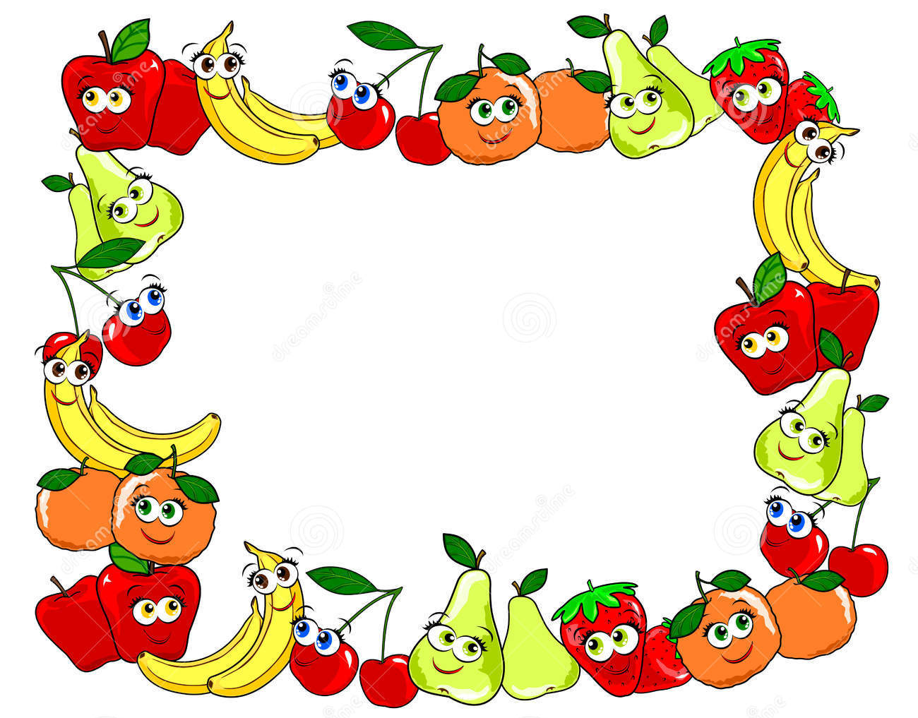
Fruit Market
Венгерский кроссворд для учащихся 4-7 классов
Автор:
Ольга Михайловна Степанова
учитель английского языка
МБОУ «Цивильская СОШ №1
имени Героя Советского Союза
М.В. Силантьева»
города Цивильск Чувашской Республики
2018

Slide 2
Друзья!
Представьте, что вы – на фруктовом рынке! Ваше задание - разгадать
названия фруктов.
Кстати, вы не забыли
правила венгерского кроссворда?
Слова не пересекаются.
Слова изгибаются только по горизонтали и по вертикали в любые стороны.
Каждая буква может входить в состав только одного слова.

Slide 3
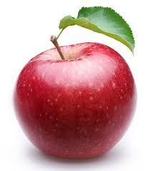
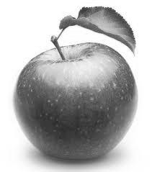
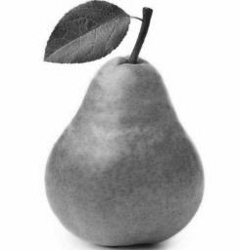
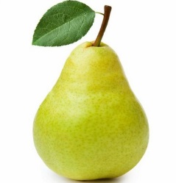
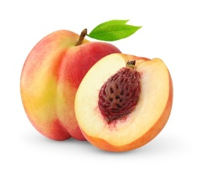
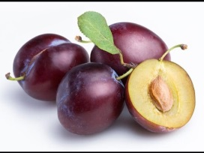
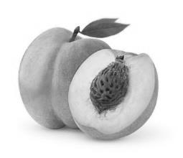
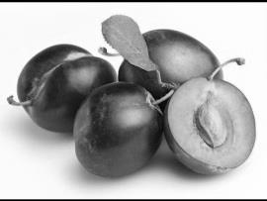
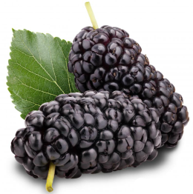
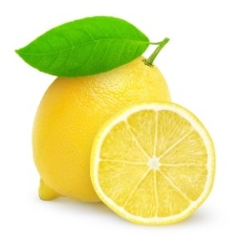
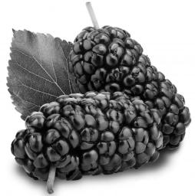
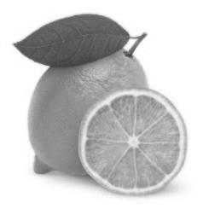
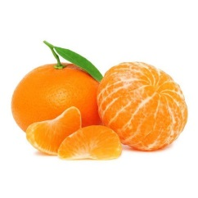
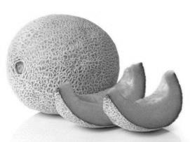
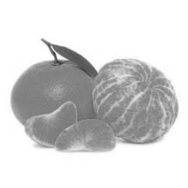
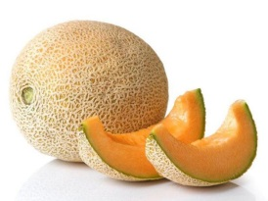
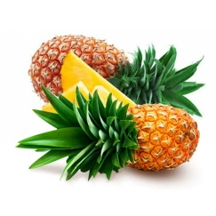
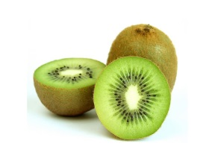
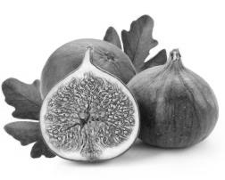
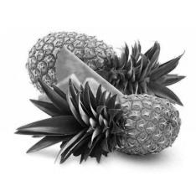
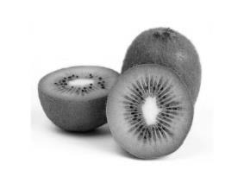
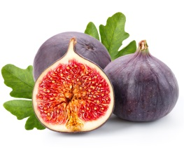
a
p
p
l
e
c
h
f
m
p
i
n
e
a
e
i
e
l
e
l
p
p
r
g
l
e
m
d
a
n
r
k
o
m
a
n
r
i
i
i
n
o
n
p
e
a
e
w
p
e
a
r
h
c
s
i
m
u
l
b
e
r
r
y

Slide 4
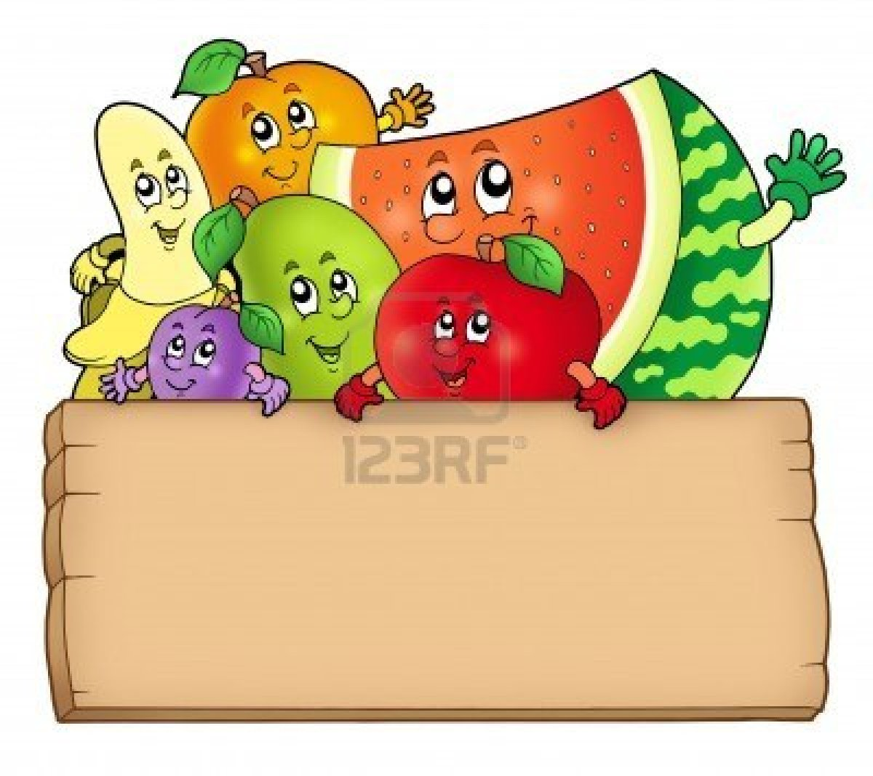
Все изображения в презентации взяты на сайте http://yandex.ru
Условия использования сайта https://yandex.ru/legal/fotki_termsofuse/

